Slide 1



CHÀO MỪNG CÁC EM
ĐẾN VỚI BÀI HỌC NGÀY HÔM NAY!

Slide 2

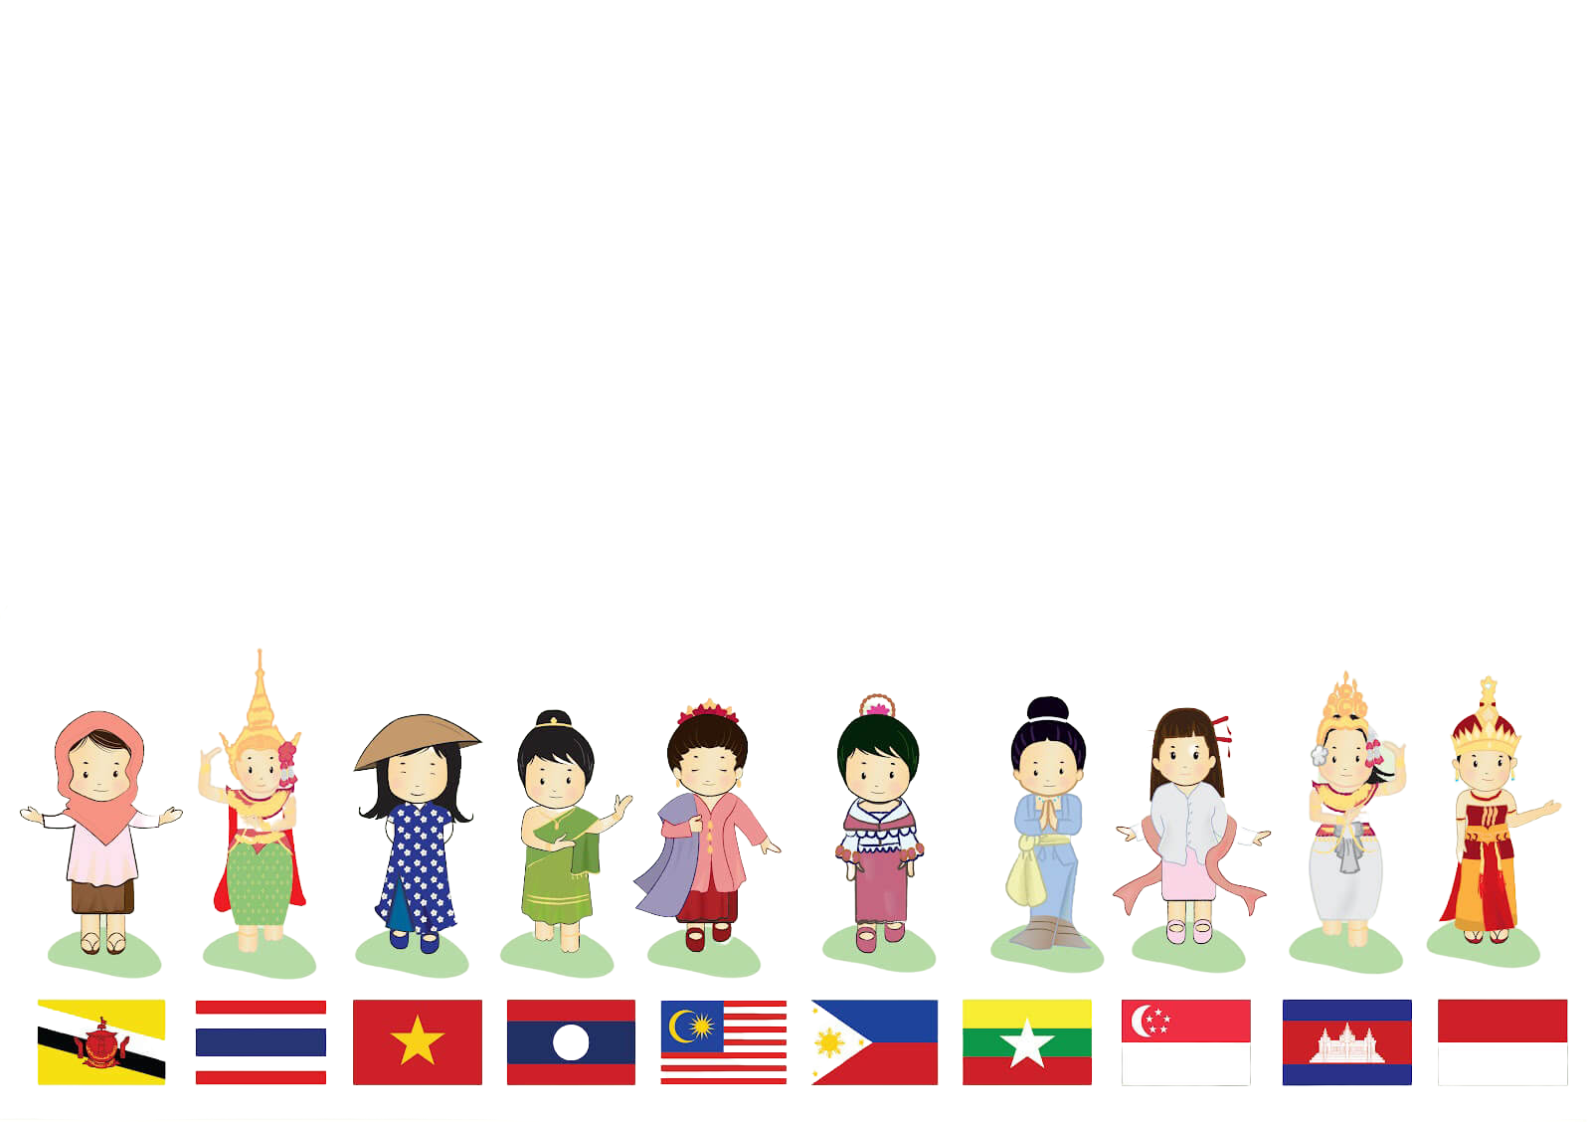

KHỞI ĐỘNG
Theo em, Đông Nam Á ngày nay có bao nhiêu quốc gia nào? Đó là những quốc gia nào?

Slide 3






Đông Nam Á bắt đầu từ những vương quốc đầu tiên ra đời cách đây trên dưới 2.000 năm.
Những vùng đất hoang sơ dần dần nhường chỗ cho khu dân cư, làng xóm, bến thuyền và đô thị.

Slide 4

BÀI 10: SỰ RA ĐỜI VÀ PHÁT TRIỂN
CỦA CÁC VƯƠNG QUỐC ĐÔNG NAM Á
(Từ những thể kỉ tiếp giáp Công nguyên đến thế kỉ X)

Slide 5



NỘI DUNG BÀI HỌC
Vị trí địa lí của Đông Nam Á
01
Quá trình xuất hiện các vương quốc
cổ ở Đông Nam Á từ TK VII TCN đến TK VII
02
Sự hình thành và phát triển ban đầu của các vương quốc phong kiến từ TK VII đến TK X
03

Slide 6


I. VỊ TRÍ ĐỊA LÍ CỦA ĐÔNG NAM Á

Slide 7



Đông Nam Á là một khu vực khá rộng nằm ở phía đông nam châu Á, là cấu nối giữa Thái Bình Dương với Ấn Độ Dương, cũng là cầu nối giữa lục địa Á – Âu với lục địa Ô-xtray-li-a.

Slide 8




Quan sát Lược đồ 10.1
Hãy xác định vị trí địa lí của Đông Nam Á.

Slide 9
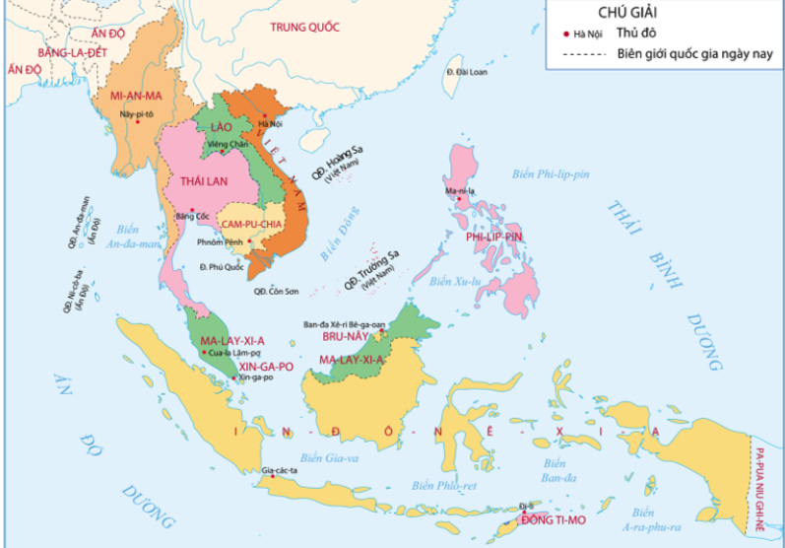
Lược đồ các nước Đông Nam Á ngày nay

Slide 10




Vị trí địa lí của Đông Nam Á
Nằm án ngữ trên con đường hàng hải nối liền giữa Ấn Độ Dương và Thái Bình Dương, khu vực này từ thời cổ đại đã được xem là cầu nối giữa Trung Quốc và Ấn Độ, giữa lục địa Á - Âu với lục địa Ô-xtray-li-a.
Khí hậu: nhiệt đới gió mùa, nóng ấm, mưa nhiều.

Slide 11


Thảo luận và trả lời câu hỏi
Những điều kiện tự nhiên đó đã mang lại những thuận lợi gì cho sự phát triển của các quốc gia Đông Nam Á?

Slide 12


Những thuận lợi gì cho sự phát triển
của các quốc gia Đông Nam Á
Phát triển cây lúa nước.
Phát triển nhiều loại cây quý hiếm khác như: trầm hương, đinh hương, đậu khấu, sa nhân,...

Slide 13



Mở rộng
Lào là quốc gia duy nhất không giáp biển.
Một số con sông lớn ở Đông Nam Á lục địa như: I-ra-oa-đi, Mê Công, sông Hồng mang lại nguồn nước tưới phong phú, dồi dào, lượng phù sa màu mỡ.
Tuy nhiên, khi mực nước của các con sông này dâng cao cũng thường gây ra lũ lụt, khiến đời sống cư dân gặp nhiều khó khăn.

Slide 14
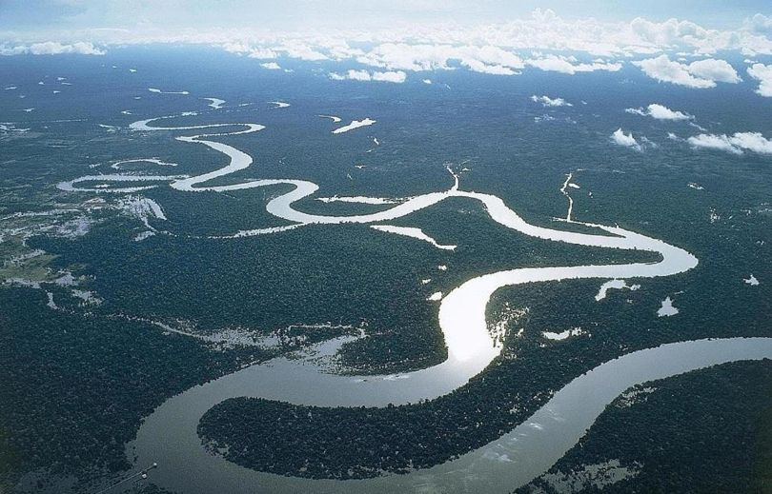
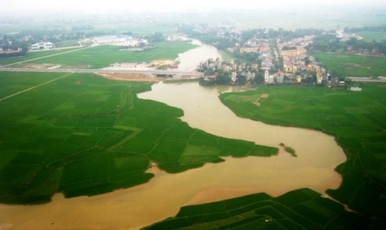
Sông Mê Công
Sông Hồng

Slide 15
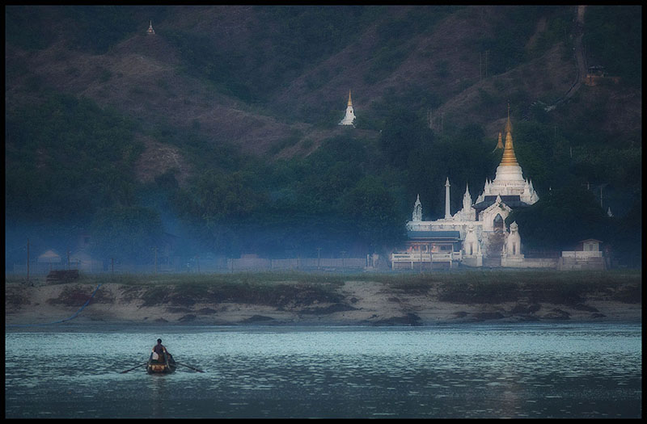
Sông I-ra-oa-đi

Slide 16

II. QUÁ TRÌNH XUẤT HIỆN CÁC VƯƠNG QUỐC CỔ Ở ĐÔNG NAM Á TỪ THẾ KỈ VI TRƯỚC CÔNG NGUYÊN ĐẾN THẾ KỈ VII

Slide 17

Điều kiện thuận lợi cho
sự ra đời của các vương quốc cổ
Có những dòng sông lớn đổ ra biển, thuận lợi cho phát triển nông nghiệp và giao lưu với thế giới bên ngoài.
Sự phát của nghề trồng lúa nước, luyện kim của các tộc người ở Đông Nam Á vào những thế kỉ trước CN.
Sự giao lưu kinh tế, văn hoá với Ấn Độ, Trung Quốc.

Slide 18

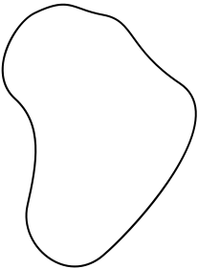


Quan sát Lược đồ 10.2
Trình bày quá trình xuất hiện của
các vương quốc cổ ở Đông Nam Á.

Slide 19
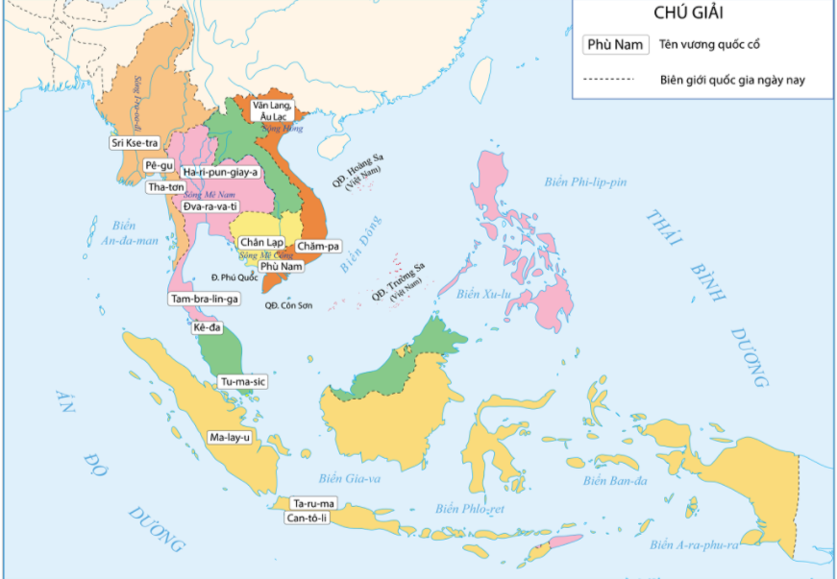
Lược đồ các vương quốc cổ Đông Nam Á

Slide 20
Nhiều vương quốc cổ đã hình thành ở Đông Nam Á: Chăm-pa, Phù Nam
Từ TK VII TCN đến TK VII
Vương quốc Đva-ra-va-ti, Ha-ri-pun-giay-a, Tha-tơn và Pê-gu, người Pi-u Sri Kse-tra. Chân Lạp.
Lưu vực sông Mê Nam
Bán đảo
Mã Lai
Vương quốc Kê-đa, Tam-bra-lin-ga, Tu-ma-sic, Ma-lay-u, Ta-ru-ma, Can-tô-li.

Slide 21
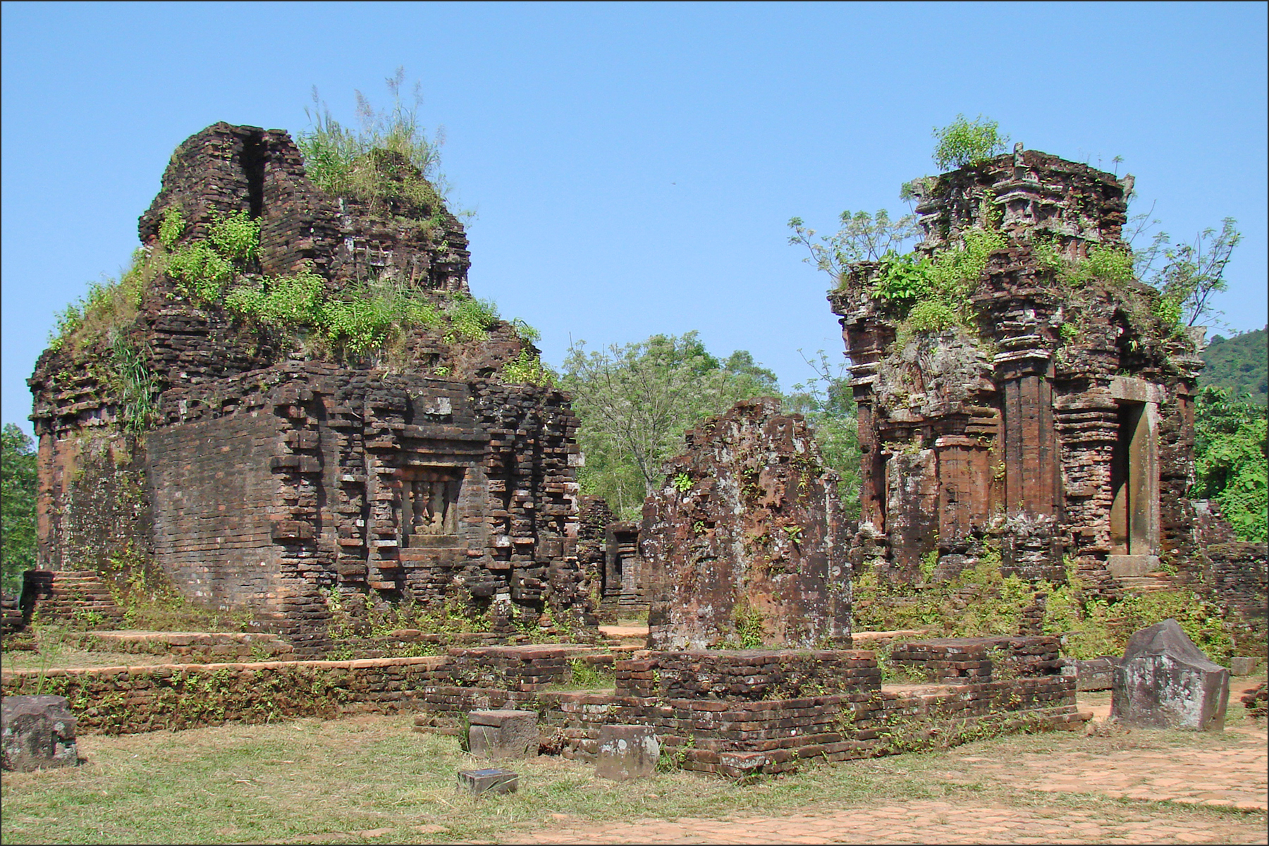
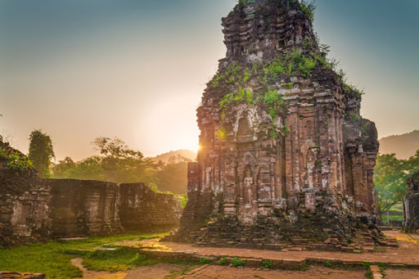
Vương quốc Chăm-pa

Slide 22
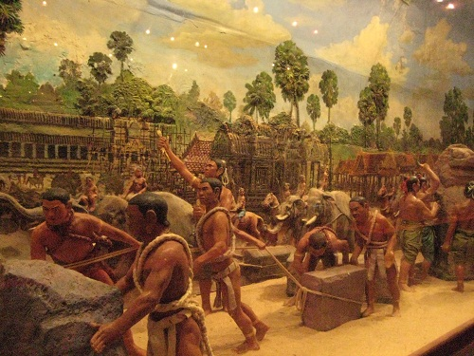
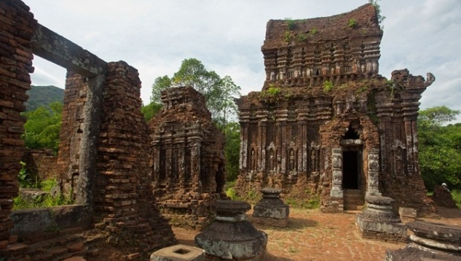
Vương quốc Phù Nam

Slide 23
III. SỰ HÌNH THÀNH VÀ PHÁT TRIỂN BAN ĐẦU CỦA CÁC VƯƠNG QUỐC PHONG KIẾN TỪ
THẾ KỈ VII ĐẾN THẾ KỈ X
Từ thế kỉ VII đến thế kỉ X, một số vương quốc phong kiến ở khu vực Đông Nam Á đã được hình thành và phát triển

Slide 24


Quan sát Lược đồ 10.3
Em hãy xác định những vương quốc phong kiến ở Đông Nam Á từ thế kỉ VII đến thế kỉ X, cho biết vị trí của các vương quốc đó thuộc các quốc gia Đông Nam Á nào ngày nay?

Slide 25
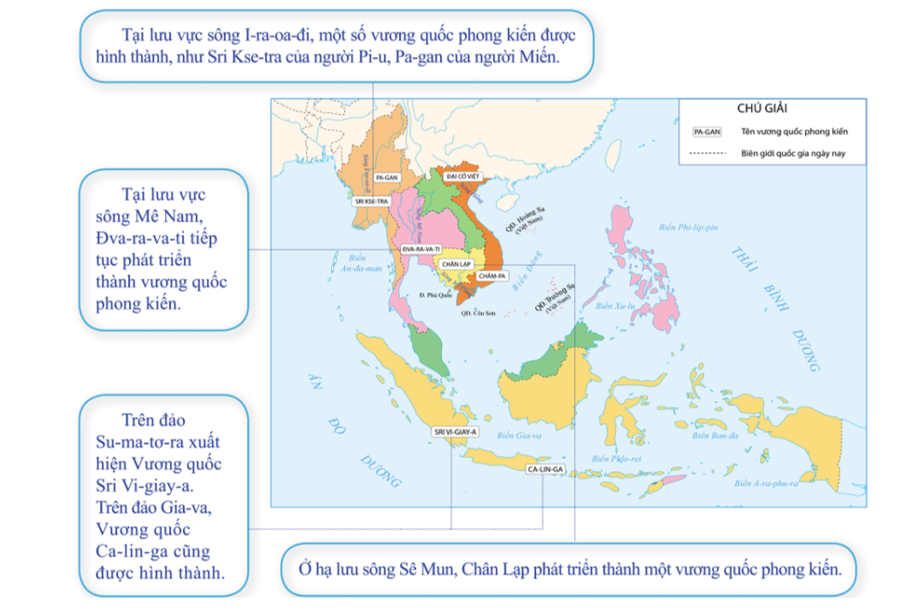
Lược đồ các quốc gia phong kiến Đông Nam Á (TK VII-TK X)

Slide 26



Những vương quốc phong kiến
ở Đông Nam Á từ thế kỉ VII đến thế kỉ X
Pa-gan (thuộc Mi-an-ma ngày nay) của người Miến.
Đva-ra-va-ti (thuộc Thái Lan ngày nay)
Sri-vi-giay-a, Ca-lin-ga (thuộc In-đô-nê-xi-a ngày nay).
Đại Cồ Việt, Chăm-pa thuộc Việt Nam ngày nay

Slide 27
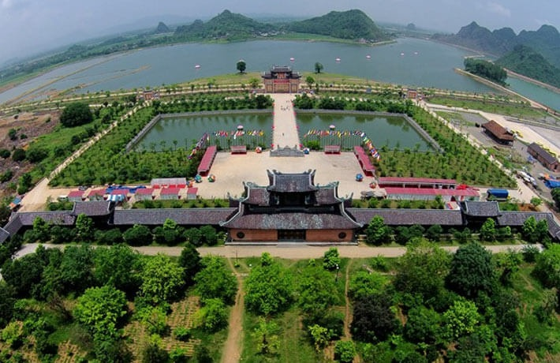

Đại Cồ Việt – Việt Nam ngày nay

Slide 28

Thảo luận và trả lời câu hỏi
Bộ máy nhà nước và kinh tế của các vương quốc
phong kiến ở Đông Nam Á như thế nào?

Slide 29



Bộ máy nhà nước: được tổ chức quy củ hơn, quyền lực hơn của vua được tăng cường với hệ thống quân đội, luật pháp được hoàn thiện.
Kinh tế: phát triển nông nghiệp; thương nghiệp, hàng hải

Slide 30


LUYỆN TẬP

Slide 31

Đông Nam Á là cầu nối giữa hai đại dương:
A. Đại Tây Dương, Thái Bình Dương
B. Bắc Băng Dương, Ấn Độ Dương
D. Thái Bình Dương, Ấn Độ Dương
C. Thái Bình Dương, Bắc Băng Dương

Slide 32
Từ TK VII – TK X, vương quốc ra đời trên lãnh thổ Việt Nam ngày nay:
A
B
Chăm-pa
Pê-gu
C
D
Tha-tơn
Ma-lay-u

Slide 33

Từ đầu Công nguyên đến TK VII, vương quốc ra đời trên lãnh thổ Mi-an-ma ngày nay:
A.
Phù Nam
B.
Kê-đa
C.
Đốn Tốn
D.
Pê-gu

Slide 34


VẬN DỤNG

Slide 35


Sông Mê Công gắn bó với lịch sử của những vương quốc cổ nào ở Đông Nam Á? Những vương quốc đó thuộc về các quốc gia nào ngày nay?
Chân Lạp (Cam-pu-chia)
Phù Nam (Việt Nam)

Slide 36
HƯỚNG DẪN VỀ NHÀ
Trả lời câu 2 – Luyện tập, câu 4
– Vận dụng SGK trang 52
01
Làm bài tập Bài 10, Sách bài tập
02
03
Đọc trước Bài 11, SGK trang 53

Slide 37


CẢM ƠN CÁC EM
ĐÃ LẮNG NGHE BÀI GIẢNG!

